Slide 1


TÉCNICAS DE GESTIÓN DE LA INTEGRACIÓN Y EL ALCANCE:
Estimación del Tamaño del Software e Informe del Alcance
Universidad de Cartagena
Facultad de ingeniería
Ingeniería de sistemas
Gestión de proyectos de Ingeniería de Software
2026 - 1
Presentado por:
Giovanni Hernández Sánchez
José Daniel Moreno Celestino

Slide 2

¿QUÉ ES LA GESTIÓN DE LA INTEGRACIÓN?
La Gestión de la Integración se encarga de coordinar todos los elementos del proyecto para que funcionen como un todo: alcance, tiempo, costos, calidad, riesgos, etc.
Según el Project Management Institute, la integración incluye procesos como:
  Desarrollar el acta del proyecto
  Elaborar el plan del proyecto
  Dirigir y controlar el trabajo
  Gestionar cambios
Si el tamaño está mal estimado, todo el plan del proyecto se desintegra (costos, tiempos y recursos fallan).

Slide 3

¿QUÉ ES LA GESTIÓN DEL ALCANCE?
La Gestión del Alcance del proyecto incluye los procesos requeridos para garantizar que el proyecto incluya todo el trabajo requerido, y únicamente el trabajo requerido, para completar el proyecto con éxito. Los procesos de Gestión del Alcance del Proyecto son:
  Planificar la gestión del alcance.
  Recopilar requisitos.
  Definir el alcance.
  Crear la EDT/WBS.
  Validar el alcance.
  Controlar el alcance.

Slide 4

¿CÓMO DEFINIR EL ALCANCE DEL PROYECTO?
Definir objetivos y entregas
Se definen los objetivos y entregas del proyecto, asegurando la coordinación entre equipo y partes interesadas.
Establecer límites
Comunicar las limitaciones presupuestarias, las restricciones de recursos y otros factores externos.
Indicar los supuestos
Esta claridad evitará posibles incidencias en el futuro.
Especificar inclusiones y exclusiones
Evita malentendidos y cambios no controlados en el alcance.
Crear un cronograma
Permite mantener el proyecto encaminado.

Slide 5

ESTIMACIÓN DEL TAMAÑO DEL SOFTWARE
La estimación del tamaño del software consiste en medir cuán grande será el sistema en términos de funcionalidad y complejidad. No se refiere al tamaño en megabytes, sino al trabajo necesario para desarrollarlo. Esta estimación es la base para calcular tiempo, costo y recursos.
La estimación del tamaño del software es esencial para la gestión de proyectos de software. Ayuda al gerente de proyecto a predecir con mayor precisión el esfuerzo y el tiempo necesarios para desarrollar el proyecto.

Slide 6
Estimación del tamaño del software
VENTAJAS
  Aceptado y utilizado en modelos como COCOMO.
  La estimación más cerca de la perspectiva del desarrollador.
  Utilizado y aceptado en todo el mundo.
  Al finalizar el proyecto, el LOC se cuantifica fácilmente.
  Fácil de usar.
LÍNEAS DE CÓDIGO (LOC)
Las unidades de líneas de código son:
  KLOC: Mil líneas de código
  NLOC: Líneas de código sin comentarios
  KDSI: Miles de instrucciones de origen entregadas
DESVENTAJAS
  Los diferentes lenguajes de programación contienen un número diferente de líneas.
  No existe un estándar industrial adecuado para esta técnica.
  Es difícil estimar el tamaño utilizando esta técnica en las primeras etapas del proyecto.
  Cuando las plataformas y los idiomas son diferentes, no se puede utilizar LOC para normalizar.

Slide 7
Estimación del tamaño del software
  Ventajas
NÚMERO DE ENTIDADES EN EL DIAGRAMA ER
  La estimación del tamaño se puede realizar durante las etapas iniciales de planificación.
  El número de entidades es independiente de las tecnologías de programación utilizadas.
El modelo ER proporciona una visión estática del proyecto. Describe las entidades y sus relaciones. El número de entidades depende del tamaño del proyecto. Esto se debe a que un mayor número de entidades requiere más clases/estructuras, lo que implica mayor codificación.
  Desventajas
  No existen estándares fijos. Algunas entidades contribuyen más al tamaño del proyecto que otras.
  Al igual que el FPA, se utiliza menos en el modelo de estimación de costos. Por lo tanto, debe convertirse a LOC.

Slide 8
Estimación del tamaño del software
VENTAJAS
NÚMERO TOTAL DE PROCESOS EN DFD
  Es independiente del lenguaje de programación.
  Cada proceso principal puede descomponerse en procesos más pequeños. Esto aumentará la precisión de la estimación.
El diagrama de flujo de datos (DFD) representa la visión funcional del software. Se estudian procesos ya existentes de tipo similar y se utilizan para estimar el tamaño del proceso. La suma del tamaño estimado de cada proceso proporciona el tamaño estimado final.
DESVENTAJAS
  Estudiar tipos similares de procesos para estimar el tamaño requiere tiempo y esfuerzo adicionales.
  No todos los proyectos de software son necesarios para la construcción de DFD.

Slide 9
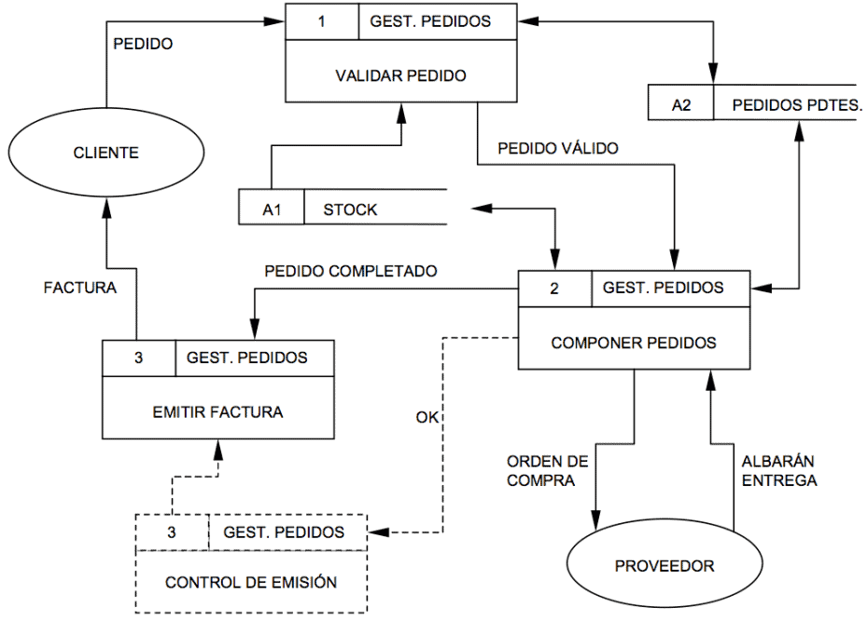
Estimación del tamaño del software
Ejemplo: diagrama de flujos de un Sistema Gestor de Pedidos.
NÚMERO TOTAL DE PROCESOS EN DFD
Figura 1: Diagrama de flujo de datos.
Tomado de Diagrama de flujo de datos, por M. Cillero, s.f., https://manuel.cillero.es/doc/metodologia/metrica-3/tecnicas/diagrama-de-flujo-de-datos/

Slide 10

Estimación del tamaño del software
Pasos clave
  Contar el número de funciones de cada tipo propuesto.
ANÁLISIS DE PUNTOS DE FUNCIÓN
  Calcular los puntos de función no ajustados (PFU).
En este método, se utiliza la cantidad y el tipo de funciones compatibles con el software para calcular el recuento de puntos de función (CPF).
  Encontrar el grado total de influencia (TDI).
  Calcular el factor de ajuste de valor (VAF).
  Encontrar el recuento de puntos de función (FPC).

Slide 11
Estimación del tamaño del software
ANÁLISIS DE PUNTOS DE FUNCIÓN
PASO 1: Contar el número de funciones de cada tipo propuesto:
Encontrar el número de funciones que pertenecen a los siguientes tipos:
Entradas externas
Salidas externas
Consultas externas
Funciones relacionadas con los datos que ingresan al sistema.
Funciones relacionadas con los datos que salen del sistema.
Conducen a la recuperación de datos del sistema, pero no modifican el sistema.
Archivos lógicos
Archivos de interfaz externa
Archivos lógicos que se mantienen dentro del sistema. No se incluyen los archivos de registro.
Son archivos lógicos para otras aplicaciones que utiliza nuestro sistema.

Slide 12
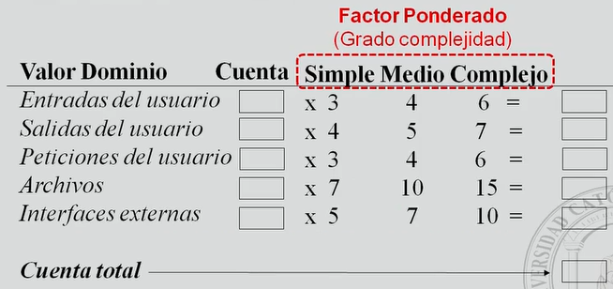
Estimación del tamaño del software
ANÁLISIS DE PUNTOS DE FUNCIÓN
Paso 2: Calcular los puntos de función no ajustados (UFP):
Clasifique cada uno de los cinco tipos de función como simple, promedio o complejo según su complejidad. Multiplique el número de cada tipo de función por su factor de ponderación y calcule la suma ponderada. Los factores de ponderación para cada tipo, según su complejidad, son los siguientes:
Figura 2: Tabla de calculo de UFP.
Tomado de UCAM Universidad Católica de Murcia (s.f.). Ingeniería del Software II - Tema 2. Métricas del Software - Fernando Pereñiguez [Video]. YouTube. https://www.youtube.com/watch?v=kh7tIcXOB1E

Slide 13
Estimación del tamaño del software
  Las 14 características generales son:
ANÁLISIS DE PUNTOS DE FUNCIÓN
  Comunicaciones de datos.
  Procesamiento distribuido de datos.
  Rendimiento.
  Configuración de uso intensivo.
  Tasa o ratio de transacciones.
  Entrada de datos en línea.
  Eficiencia del usuario final.
  Actualización en línea.
  Complejidad de procesamiento.
  Reutilización del software
  Facilidad de instalación.
  Facilidad de operación.
  Múltiples sitios.
  Facilitación del cambio.
Paso 3: Encontrar el grado total de influencia:
Utilizar las 14 características generales de un sistema para determinar el grado de influencia de cada una. La suma de los 14 grados de influencia dará como resultado el TDI. El rango del TDI va de 0 a 70.
Cada una de las características se evalúa en una escala de 0 a 5.

Slide 14
Estimación del tamaño del software
  Paso 4: Calcular el factor de ajuste de valor (VAF)
Se utiliza la siguiente fórmula para calcular VAF:
ANÁLISIS DE PUNTOS DE FUNCIÓN
VAF = (TDI * 0,01) + 0,65
  Paso 5: Encuentra el recuento de puntos de función
Se utiliza la siguiente fórmula para calcular el FPC:
FPC = UFP * VAF

Slide 15
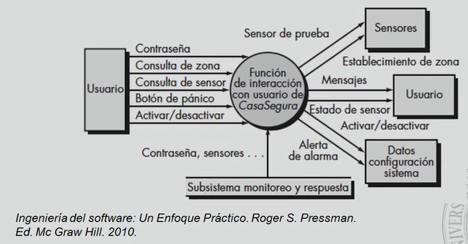
Estimación del tamaño del software
ANÁLISIS DE PUNTOS DE FUNCIÓN
Ejemplo:
Software que controla la seguridad de una casa.
Figura 3: Ejemplo caso análisis PF.
Tomado de UCAM Universidad Católica de Murcia (s.f.). Ingeniería del Software II - Tema 2. Métricas del Software - Fernando Pereñiguez [Video]. YouTube. https://www.youtube.com/watch?v=kh7tIcXOB1E

Slide 16
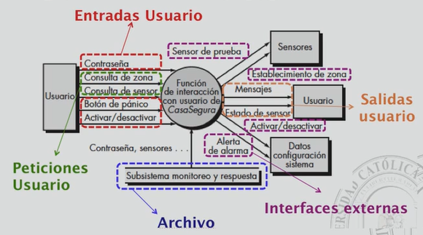
Estimación del tamaño del software
ANÁLISIS DE PUNTOS DE FUNCIÓN
Ejemplo:
Software que controla la seguridad de una casa.
Paso 1: Identificar número de funciones de cada tipo.
Figura 4: Ejemplo caso análisis PF - Paso 1.
Tomado de UCAM Universidad Católica de Murcia (s.f.). Ingeniería del Software II - Tema 2. Métricas del Software - Fernando Pereñiguez [Video]. YouTube. https://www.youtube.com/watch?v=kh7tIcXOB1E

Slide 17
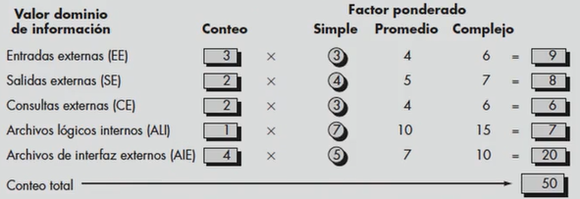
Estimación del tamaño del software
ANÁLISIS DE PUNTOS DE FUNCIÓN
Ejemplo:
Software que controla la seguridad de una casa.
Paso 2: Calcular los puntos de función no ajustados (UFP)
Figura 5: Ejemplo caso análisis PF - Paso 2.
Tomado de UCAM Universidad Católica de Murcia (s.f.). Ingeniería del Software II - Tema 2. Métricas del Software - Fernando Pereñiguez [Video]. YouTube. https://www.youtube.com/watch?v=kh7tIcXOB1E

Slide 18
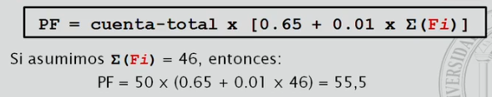
Estimación del tamaño del software
ANÁLISIS DE PUNTOS DE FUNCIÓN
Ejemplo:
Software que controla la seguridad de una casa.
Paso 3: Encontrar el grado total de influencia (Se asume que dio 46).
Paso 4: Calcular el factor de ajuste de valor (VAF).
VAF = (TDI * 0,01) + 0,65
VAF = (46 * 0,01) + 0,65
Paso 5: Encuentra el recuento de puntos de función.

Slide 19
Estimación del tamaño del software
VENTAJAS
  Se puede utilizar fácilmente en las primeras etapas de la planificación del proyecto.
  Es independiente del lenguaje de programación.
  Se puede utilizar para comparar diferentes proyectos incluso si utilizan diferentes tecnologías (base de datos, lenguaje, etc.).
ANÁLISIS DE PUNTOS
DE FUNCIÓN
DESVENTAJAS
  No es bueno para sistemas en tiempo real ni para sistemas integrados.
  Muchos modelos de estimación de costos como COCOMO utilizan LOC y, por lo tanto, FPC debe convertirse a LOC.

Slide 20
Estimación del tamaño del software
PROCEDIMIENTO PARA DETERMINAR PUNTOS OBJETO (CASOS DE USO) EN UN PROYECTO DE SOFTWARE:
PUNTOS DE CASOS DE USOS (UCP).
  Determinar Cantidad de Actores y casos de uso.
  Determinar Factor de Peso de los Actores sin ajustar (UAW).
  Determinar el Factor de Peso de los Casos de Uso sin ajustar (UUCW).
  Aplicar formula para determinar los Puntos de Casos de Uso sin ajustar: UUCP = UAW + UUCW
  Cálculo de Puntos de Casos de Uso ajustados aplicando la ecuación: UCP = UUCP x TCF x EF, donde:
  UCP: Puntos de Casos de Uso ajustados
  UUCP: Puntos de Casos de Uso sin ajustar
  TCF: Factor de complejidad técnica
  EF: Factor de ambiente
El método UCP clasifica los casos de uso en simple, promedio y complejo con factores de peso 5, 10 y 15 respectivamente. La clasificación se hace en base al número de transacciones que contiene el caso de uso, 1 a 3 para simple, 4 a 7 para promedio y 8 ó más para complejos.

Slide 21
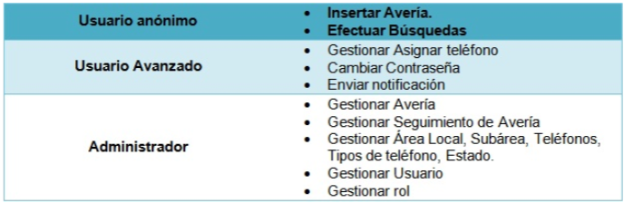
PUNTOS DE CASOS DE USOS (UCP).
Ejemplo:
Tenemos 3 actores y 10 casos de uso.

Slide 22
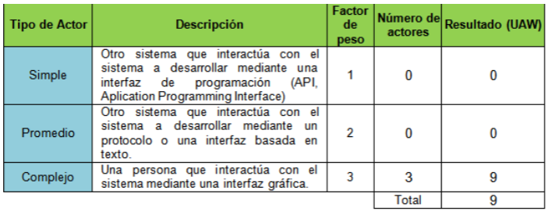
PUNTOS DE CASOS DE USOS (UCP).
Ejemplo:
Paso 2: Determinar Factor de Peso de los Actores sin ajustar (UAW).
UAW = (Número de actores de 1 categoría) x (factor de peso de la categoría).
UAW Total = Suma de resultados

Slide 23
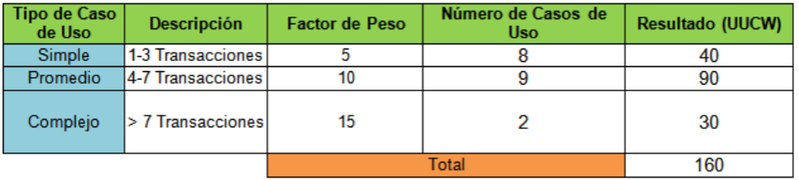
PUNTOS DE CASOS DE USOS (UCP).
Ejemplo:
Paso 3: Determinar el Factor de Peso de los Casos de Uso sin ajustar (UUCW).
UUCW = (Número de CU de 1 categoría) x (factor de peso de la categoría).
UUCW Total = Suma de resultados
Paso 4: Aplicar formula para determinar los Puntos de Casos de Uso sin ajustar: UUCP = UAW + UUCW = 9 + 160 = 169

Slide 24
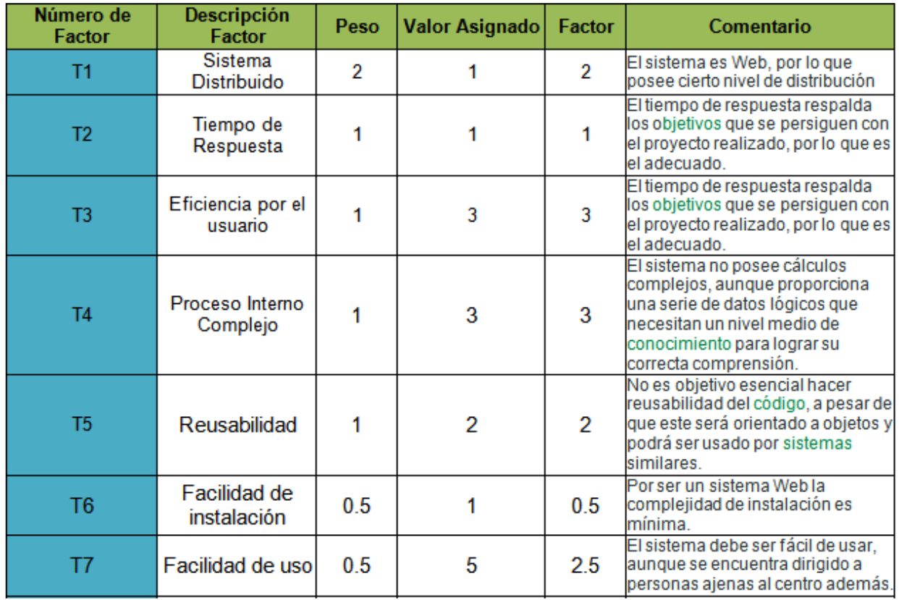
PUNTOS DE CASOS DE USOS (UCP).
Paso 5: Cálculo de Puntos de Casos de Uso ajustados aplicando la ecuación: UCP = UUCP x TCF x EF
Ejemplo:
Cálculo de TCF: Factor de complejidad técnica

Slide 25
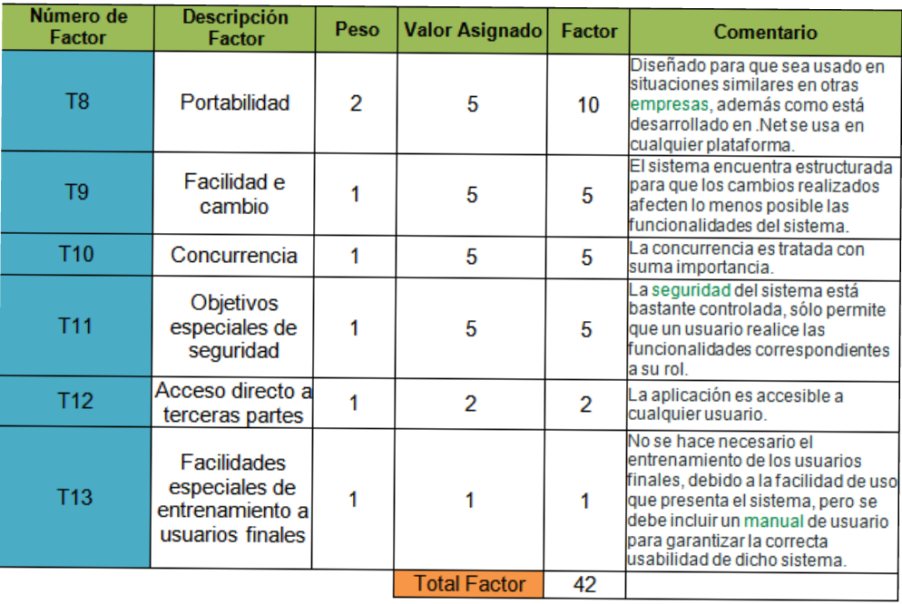
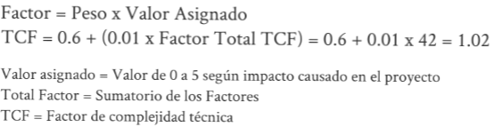
PUNTOS DE CASOS DE USOS (UCP).
Cálculo de TCF: Factor de complejidad técnica

Slide 26
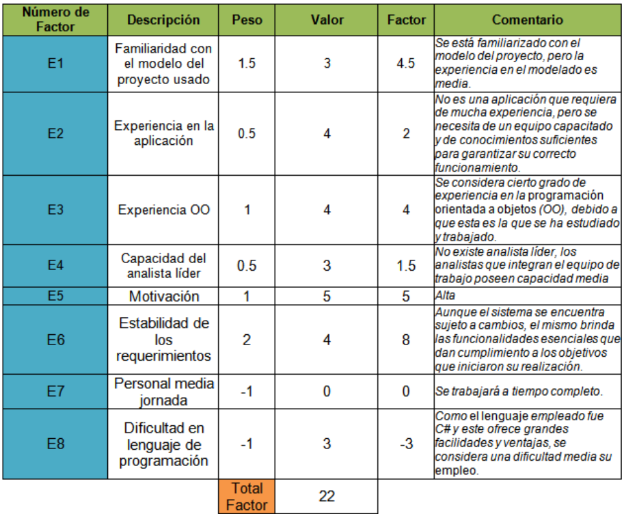
PUNTOS DE CASOS DE USOS (UCP).
Cálculo de EF: Factor ambiental

Slide 27
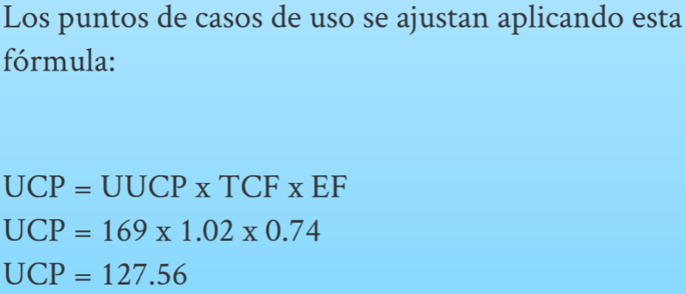
PUNTOS DE CASOS DE USOS (UCP).
Paso 5: Cálculo de Puntos de Casos de Uso ajustados aplicando la ecuación: UCP = UUCP x TCF x EF
Ejemplo:

Slide 28
INFORME DEL ALCANCE
Permite al equipo del proyecto realizar una planificación más detallada.
Es un documento que describe formalmente el alcance aprobado del proyecto. En este se describen los entregables principales, los supuestos y las restricciones del proyecto.
El informe del alcance del proyecto documenta el alcance en su totalidad, incluyendo el alcance del proyecto y del producto software.
También proporciona un entendimiento común del alcance del proyecto entre los interesados en el mismo y puede contener exclusiones explícitas que pueden ayudar a gestionar las expectativas de los interesados.
Permite evaluar si las solicitudes de cambio o de trabajo adicional se encuentran dentro o fuera de los límites del proyecto.
Sirve como guía del trabajo del equipo del proyecto durante la ejecución.

Slide 29

Estructura general
  Descripción del producto: Qué hace el software
  Entregables: Módulos, versiones, documentación.
INFORME DEL ALCANCE
  Requisitos funcionales: Funciones que debe cumplir.
  Requisitos no funcionales: Seguridad, rendimiento, usabilidad
  Exclusiones: Que NO hará el sistema
  Restricciones: Presupuesto, tiempo, tecnología

Slide 30



RELACIÓN ENTRE LA ESTIMACIÓN DEL TAMAÑO
DEL SOFTWARE Y EL ALCANCE
Estimación del tamaño
Informe del alcance
  Define cuantas funciones
  Impacta esfuerzo y costo
  Base para la planificación
  Define cuales funciones
  Limita lo que se construirá
  Base para el control de cambios
  En proyectos de software, la correcta estimación del tamaño permite definir un alcance realista.
  El informe del alcance establece los límites del proyecto y controla los cambios.
  Ambos procesos, integrados adecuadamente, son fundamentales para el éxito del proyecto.

Slide 31

REFERENCIAS BIBLIOGRÁFICAS
[1]. GeeksforGeeks. (2025, 11 de julio). Project Size Estimation Techniques – Software Engineering. Recuperado el 20 de febrero de 2026, de https://www.geeksforgeeks.org/software-engineering/software-engineering-project-size-estimation-techniques/
[2]. Project Management Institute. (2017). A guide to the Project Management Body of Knowledge (PMBOK® Guide) (6.ª ed.). Project Management Institute.
[3]. Estol, C. (2018). Las estimaciones de tamaño en proyectos de software: Los puntos de función. ResearchGate. Recuperado el 20 de febrero de 2026 de https://www.researchgate.net/publication/334307131_Las_Estimaciones_de_Tamano_en_Proyectos_de_Software_Los_Puntos_de_Funcion_por_Conrado_Estol_2018
[4]. Suárez Ferreiro, D. (2015). Modelos de estimación para proyectos de software [Serie Científica de la Universidad de las Ciencias Informáticas, 8(2), 1–7]. Dialnet. Recuperado el 20 de febrero de 2026, de https://dialnet.unirioja.es/descarga/articulo/8589877.pdf
[5]. Martins, J. (2026, 17 de febrero). Cómo escribir el alcance de un proyecto en 8 sencillos pasos. Asana. Recuperado el 20 de febrero de 2026, de https://asana.com/es/resources/project-scope
[6] Ramírez, E. (s.f.). Puntos de casos de uso. Prezi. Recuperado el 10 de marzo de 2026, de https://prezi.com/p-fzm1t7nilg/puntos-de-casos-de-uso/

Slide 32



¡GRACIAS!
Hecho por:
José Daniel Moreno Celestino
Giovanni Hernández Sánchez
Gestión de proyectos de Ingeniería de software
Javier Antonio Pinedo Cabarcas
Universidad de Cartagena
Facultad de ingeniería
Ingeniería de Sistemas
IX Semestre

